Slide 1
MEETING 2020/01/17
お茶の水女子大学 人間文化創造科学研究科
河野研究室 修士2年
鷲津 優維

Slide 2
Status
Cooling Boxに合うトリガシンチセットアップ
ソースホルダ設計
トリガシンチの信号を読み出す基板
トリガシンチを用いてソーススキャンし、結果を解析
同様にしてセルフトリガを用いたソーススキャン結果も解析したい

Slide 3
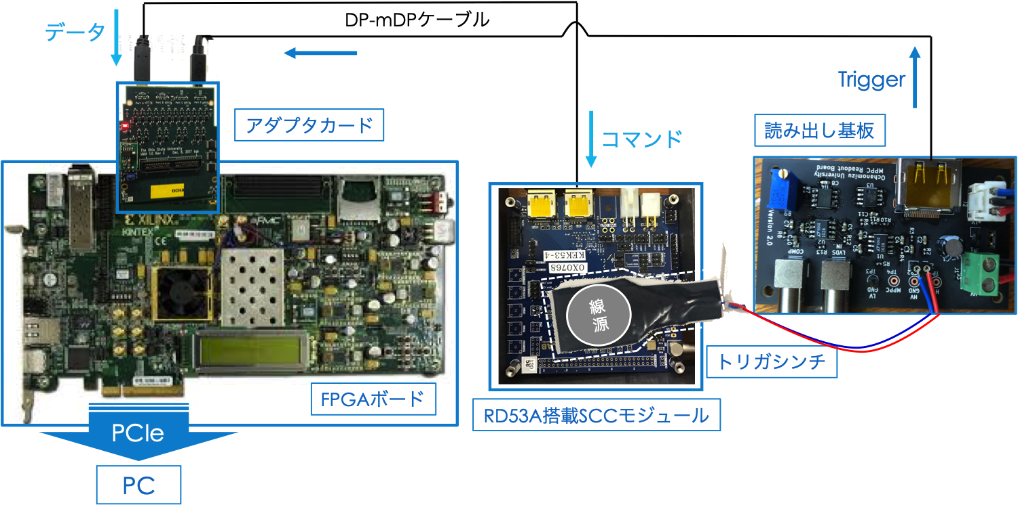
外部トリガでソーススキャン
セットアップ
暗幕で覆った

Slide 4
外部トリガでソーススキャン
外部トリガでソーススキャンした場合、
全ピクセルが品質評価が保証できるHit数得るには
どれくらいの時間が必要か見積もりたい
手順
ASICの動作確認
digital scan・analog scan
閾値を2500 eにチューニング
ノイズスキャン
20kHzでランダムトリガをかけて10⁻⁶以上の確率ででヒットを得るものを非使用に 設定
Latency Scan
結果より211に設定
線源あり・なしの場合それぞれについて、1時間外部トリガスキャンを 行なった

Slide 5
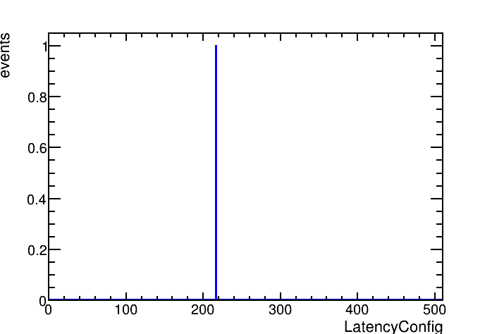
外部トリガでソーススキャン
Latency Config 208
手順
Latency Scan
線源とトリガシンチの間にASICを置いて行なった
取得されたイベント数が少ないが、 以下のことよりこのピーク付近を正しい Latency値と判断した
delayを変更させるとピークの位置がdelay分変化すること
ここから100離れたLatency値で読み出そうとするとデータが帰ってこない
ToTに山が見える
L1idに山が見える
ヒットがある

Slide 6
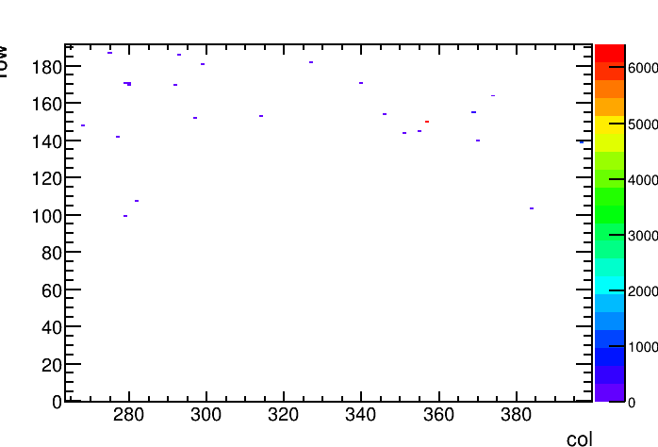
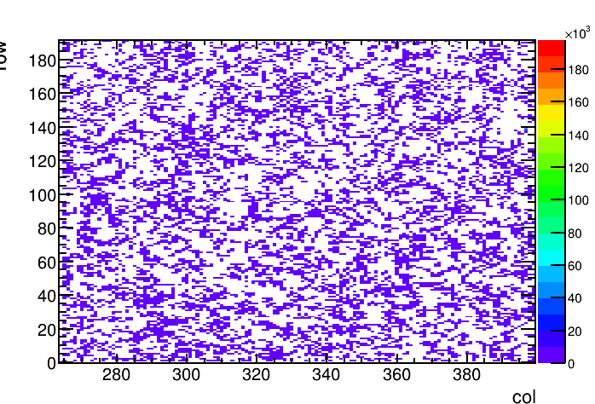
外部トリガによるソーススキャン
ヒットマップは以下のよう
a. ノイズスキャン
a. 外部トリガスキャン
(線源なし)
b. 外部トリガスキャン
(線源あり)
トリガ | 20kHzのトリガ | トリガシンチのノイズ | トリガシンチのノイズ + 荷電粒子の入射
# trig | 6 x 10⁶ | 29353 | 918246
センサと無関係の
トリガ(ランダムトリガ)であるので
この2種類のデータは同じ
ランダムトリガによる
データを除けば
荷電粒子の信号が得られる

Slide 7
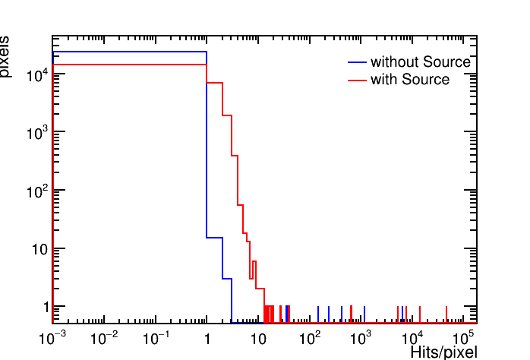
1ピクセルあたりのヒット数
1ピクセルあたりのヒット数を確認
品質保証に必要な1ピクセルあたりのヒット数 X
全てのピクセルに対して、X ヒット得るためにどれくらいの時間、どれくらいの強さの線源が必要なのかを計算できるようにしたい
1ピクセルあたりのヒット数
線源からの
有意な信号？

Slide 8
外部トリガによるソーススキャン
荷電粒子の信号によるデータ
ランダムトリガの1ピクセルあたりのヒット確率分布
線源を置いた時の1ピクセルあたりのヒット数分布
荷電粒子からの信号による1ピクセルあたりのヒット数分布
bからaの影響を引いた分布
a. ランダムトリガによる
1ピクセルあたりのヒット確率分布
b. 線源を置いた時の
1ピクセルあたりのヒット数分布

Slide 9
外部トリガによるソーススキャン
荷電粒子の信号によるデータ
bからaの影響を引いた1ピクセルあたりのヒット数分布
bからaの影響を引いた1ピクセルあたりのヒット数
bのヒット数 − ( aの確率 x bのデータ取得時のトリガ数 )
c. bからaの影響を除いた
1ピクセルあたりのヒット数分布
b vs c
(横軸：b, 縦軸：c)
bでヒット数の高いものは
ほとんどノイズであった

Slide 10
外部トリガによるソーススキャン
c.の分布をポワソン分布でフィットし、平均の1ピクセルあたりの ヒット数を確認した
c. bからaの影響を除いた
1ピクセルあたりのヒット数分布
平均ヒット数/pixel
0.695 Hits/pixel

Slide 11
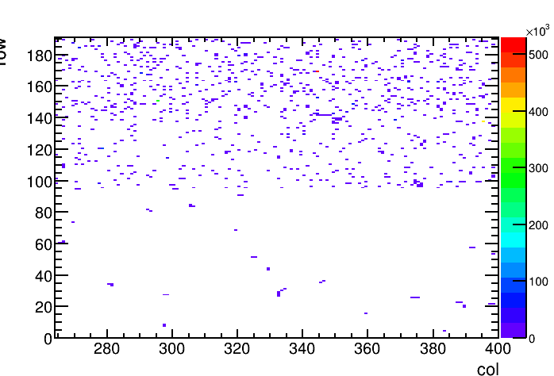
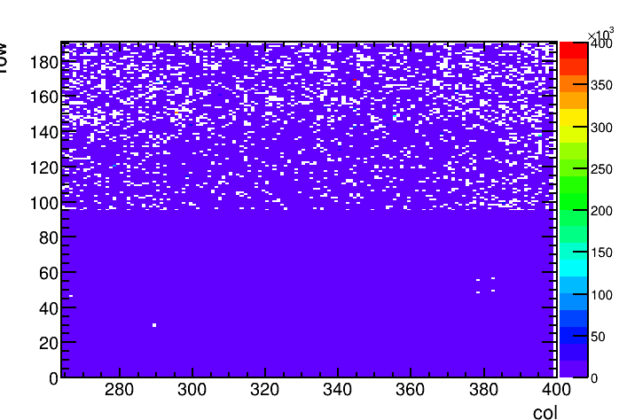
セルフトリガによるソーススキャン
ヒットマップは以下のよう
a. ノイズスキャン
b. セルフトリガスキャン
(線源なし)
c. セルフトリガスキャン
(線源あり)
トリガ | 20kHzのトリガ | ランダムトリガ + センサのノイズ | ランダムトリガ+ センサのノイズ+ 荷電粒子の入射
# trig | 6 x 10⁶ | 4193685 | 4056311
ランダムトリガと
センサノイズによる
データを除けば
荷電粒子の信号が
得られる
ランダムトリガによる
データを除けば
センサノイズが得られる

Slide 12
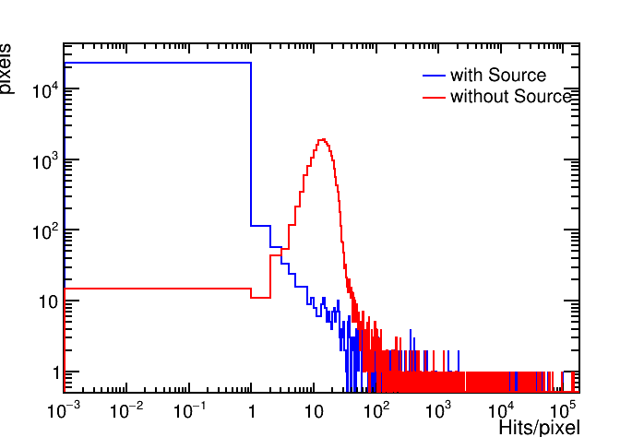
1ピクセルあたりのヒット数
1ピクセルあたりのヒット数を確認
品質保証に必要な1ピクセルあたりのヒット数：20
全てのピクセルに対し20ヒット得るためにどれくらいの時間を要するかを 見積もりたい
1ピクセルあたりのヒット数
without Source
with Source
線源からの
有意な信号？

Slide 13
セルフトリガによるソーススキャン
センサノイズのデータ
ランダムトリガの1ピクセルあたりのヒット確率分布
セルフトリガスキャン(線源無し)の時の1ピクセルあたりのヒット数分布
センサのノイズによる1ピクセルあたりのヒット数分布
bからaの影響を引いた分布
a. ランダムトリガによる
1ピクセルあたりのヒット確率分布
b. 線源なしの時の
1ピクセルあたりのヒット数分布

Slide 14
セルフトリガによるソーススキャン
センサノイズのデータ
bからaの影響を引いた1ピクセルあたりのヒット数分布
bからaの影響を引いた1ピクセルあたりのヒット数
bのヒット数 − ( aの確率 x bのデータ取得時のトリガ数 )
c. ランダムトリガによる
1ピクセルあたりのヒット確率分布
b vs c
(横軸：b, 縦軸：c)
ランダムトリガに依る
データはほとんどない？

Slide 15
セルフトリガによるソーススキャン
荷電粒子の信号によるデータ
ランダムトリガの1ピクセルあたりのヒット確率分布
セルフトリガスキャン(線源なし)の時の1ピクセルあたりのヒット数分布
セルフトリガスキャン(線源あり)の時の1ピクセルあたりのヒット数分布
センサのノイズによる1ピクセルあたりのヒット数分布
cからa, bの影響を引いた分布
a. ランダムトリガによる
1ピクセルあたりのヒット確率分布
線源をあり・なしの時の
1ピクセルあたりのヒット数分布
without Source
with Source

Slide 16
セルフトリガによるソーススキャン
荷電粒子の信号によるデータ
bからaの影響を引いた1ピクセルあたりのヒット数分布
cからb,aの影響を引いた1ピクセルあたりのヒット数
cのヒット数 − ( aの確率 x cのデータ取得時のトリガ数 )
− ( bの確率 x cのデータ取得時のトリガ数 )
d. cからa, bの影響を除いた
1ピクセルあたりのヒット数分布
c vs d
(横軸：c, 縦軸：d)
aでヒット数の高いものは
ほとんどノイズであった
これを
ポワソン分布で
フィットしたい

Slide 17
まとめ
Cooling Boxに合うトリガシンチのセットアップ
設計した基板を使用してトリガシンチによるデータ取得のセットアップを 組んだ
線源あり・なしの場合それぞれで1時間ソーススキャンを行ない、 1時間で取得できる1ピクセルあたりの平均のヒット数は0.695
同様にして、セルフトリガで取得したデータも解析を行なっている
to do
閾値のチューニングターゲットを下げてデータを取ってみる
取得できたデータ数が少ないので、もっと長い時間データを取得する

Slide 18
Back up

Slide 19
①線源なしの時ヒットがないピクセル
ランダムトリガによる
1ピクセルあたりのヒット確率分布
この場合の
ランダムトリガの1ピクセルあたりのヒット確率分布
線源を置いた時の1ピクセルあたりのヒット数分布
bからaの影響を引いた分布
a. ランダムトリガの
1ピクセルあたりのヒット確率分布
b. 線源を置いた時の
1ピクセルあたりのヒット数分布
①の場合のpixel
約30k トリガを
かけているので
10⁻⁴以上の確率のものは
落ちている
落としきれなかった
ヒット確率をもつピクセルが含まれる

Slide 20
1ピクセルあたりのヒット数
1ピクセルあたりのヒット数を確認
品質保証に必要な1ピクセルあたりのヒット数：20
全てのピクセルに対し20ヒット得るためにどれくらいの時間を要するかを 見積もりたい
1ピクセルあたりのヒット数
pixel数 |  | 線源なしの時に
 |  | ヒット 無し | ヒット 有り
線源ありの時に | ヒット 無し | 14489 | 0
 | ヒット 有り | 9369 | 24
線源からの
有意な信号？

Slide 21
1ピクセルあたりのヒット数
外部トリガでデータ取得を行う場合、取り除きたいヒットは
トリガシンチのトリガ(ランダムトリガ)による、センサのノイズデータ
20kHzで5分間ランダムトリガでデータ取得を行なった結果
ランダムトリガによる1ピクセルあたりのヒット確率分布
~26800
pixels
~1000
pixels

Slide 22
①線源なしの時ヒットがないピクセル
c.の分布をポワソン分布でフィットし、平均の1ピクセルあたりの ヒット数を確認した
c. bからaの影響を除いた
1ピクセルあたりのヒット数分布
平均ヒット数/pixel
0.693 Hits/pixel

Slide 23
①線源なしの時ヒットがないピクセル
この場合の
ランダムトリガの1ピクセルあたりのヒット確率分布
線源を置いた時の1ピクセルあたりのヒット数分布
bからaの影響を引いた分布
a. ランダムトリガの
1ピクセルあたりのヒット確率分布
b. 線源を置いた時の
1ピクセルあたりのヒット数分布
①の場合のpixel
約30k トリガを
かけているので
10⁻⁴以上の確率のものは
落ちている
落としきれなかった
ヒット確率をもつピクセルが含まれる

Slide 24
②線源なしの時ヒットがあったピクセル
この場合の
ランダムトリガの1ピクセルあたりのヒット確率分布
線源を置いた時の1ピクセルあたりのヒット数分布

Slide 25
k

Slide 26
k

